Slide 1
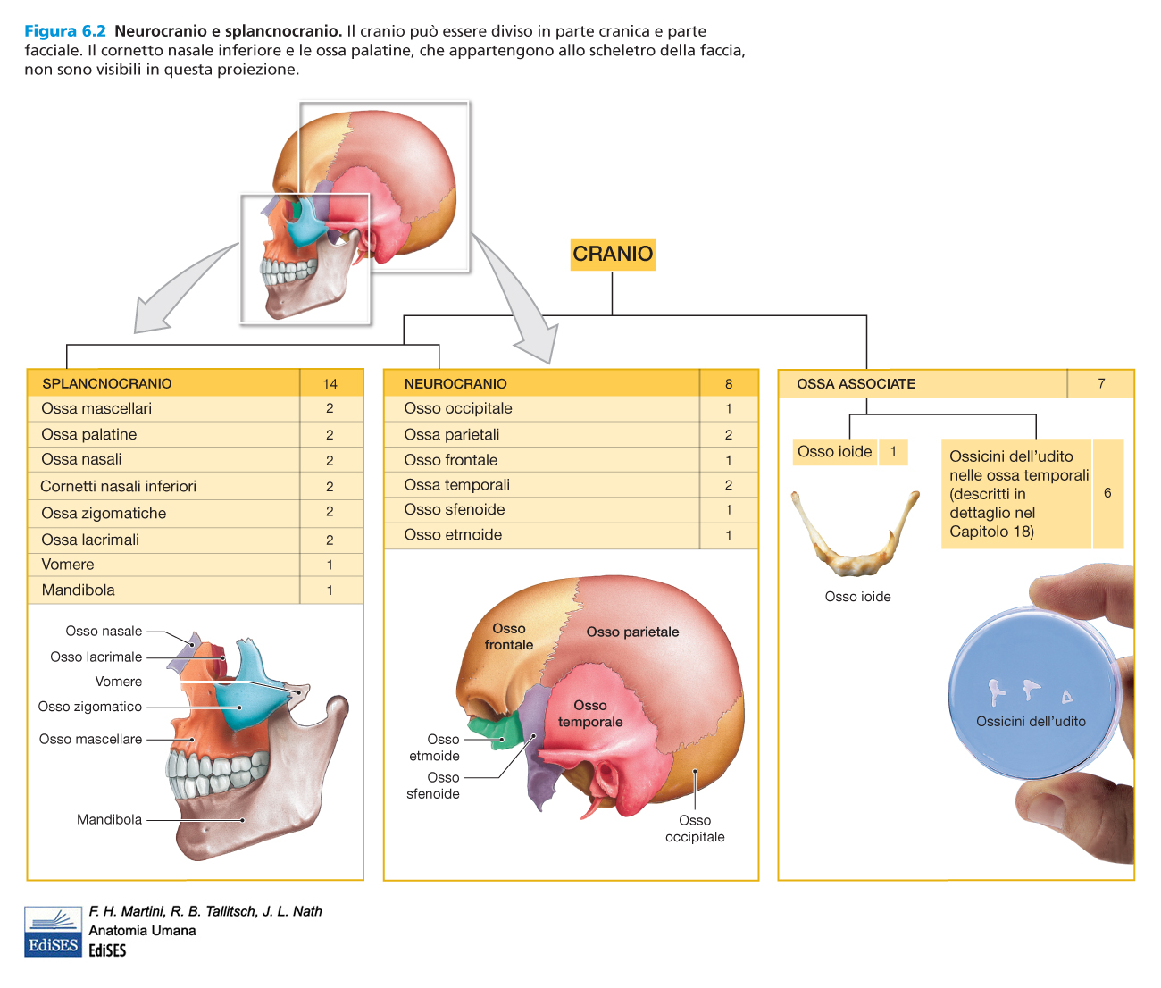
SCHELETRO DEL CRANIO

Slide 2
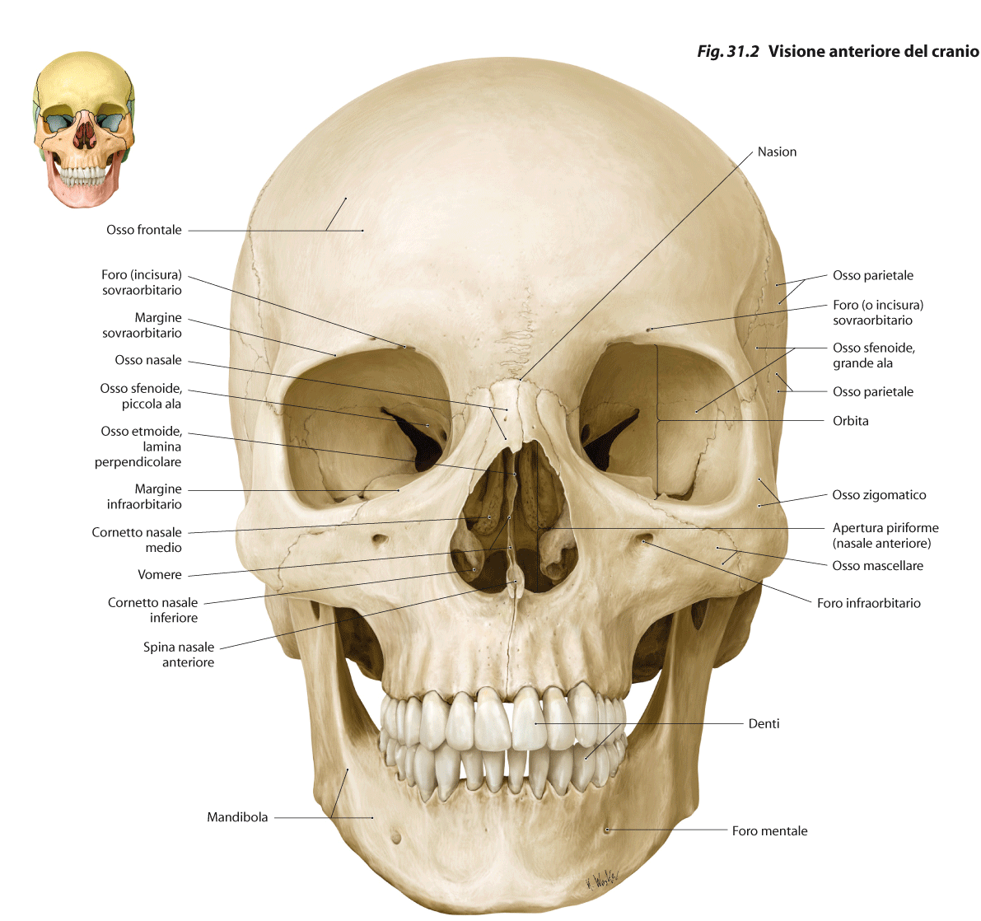

Slide 3
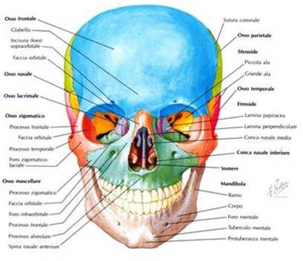
SCHELETRICO DEL CRANIO:
VISIONE ANTERIORE

Slide 4
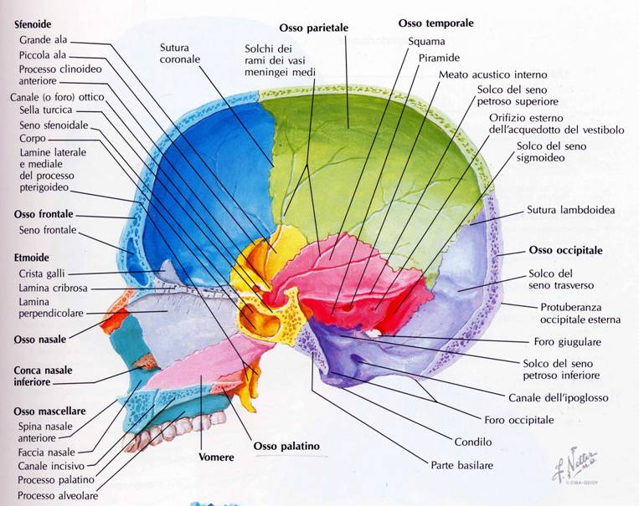
CRANIO: SEZIONE SAGITTALE
NEUROCRANIO e SPLANCNOCRANIO
N E U R O C R A N I O
SPLANCNO
CRANIO

Slide 5
SCHELETRO DEL CRANIO
Consta delle seguenti suddivisioni morfologiche:
NEUROCRANIO, costituente una cavità contenente l’ ENCEFALO del Sistema Nervoso Centrale con strutture ad esso correlate (nervi encefalici o cranici del Sistema Nervoso Periferico e vasi sanguiferi)
SPLANCNOCRANIO, dove sono localizzate le Cavità Orale, Nasali ed Orbitarie, nonché le Fosse Laterali ( Temporale, Infratemporale e Pterigopalatina ), dove si localizzano rilevanti strutture muscolari, vascolari e nervose.

Slide 6
NEUROCRANIO
La CAVITA’ del Neurocranio è delimitata antero-latero-supero-posteriormente dalla VOLTA, costituita da COMPONENTI di OSSO PIATTO (denominate SQUAME o Squamme) di Ossa Irregolari (ed anche Pneumatiche) delle seguenti ossa, descritte in senso antero-posteriore:
FRONTALE, PARIETALE, TEMPORALE, SFENOIDE (Grande Ala), OCCIPITALE

Slide 7
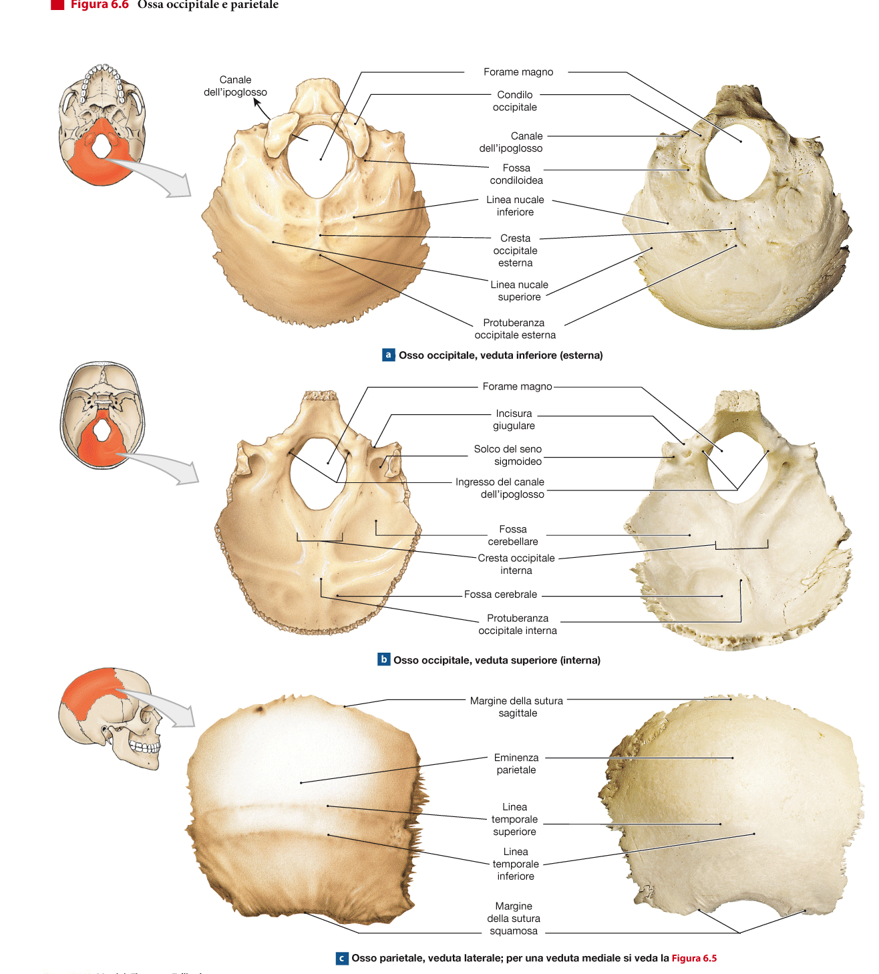
Notes:
7

Slide 8
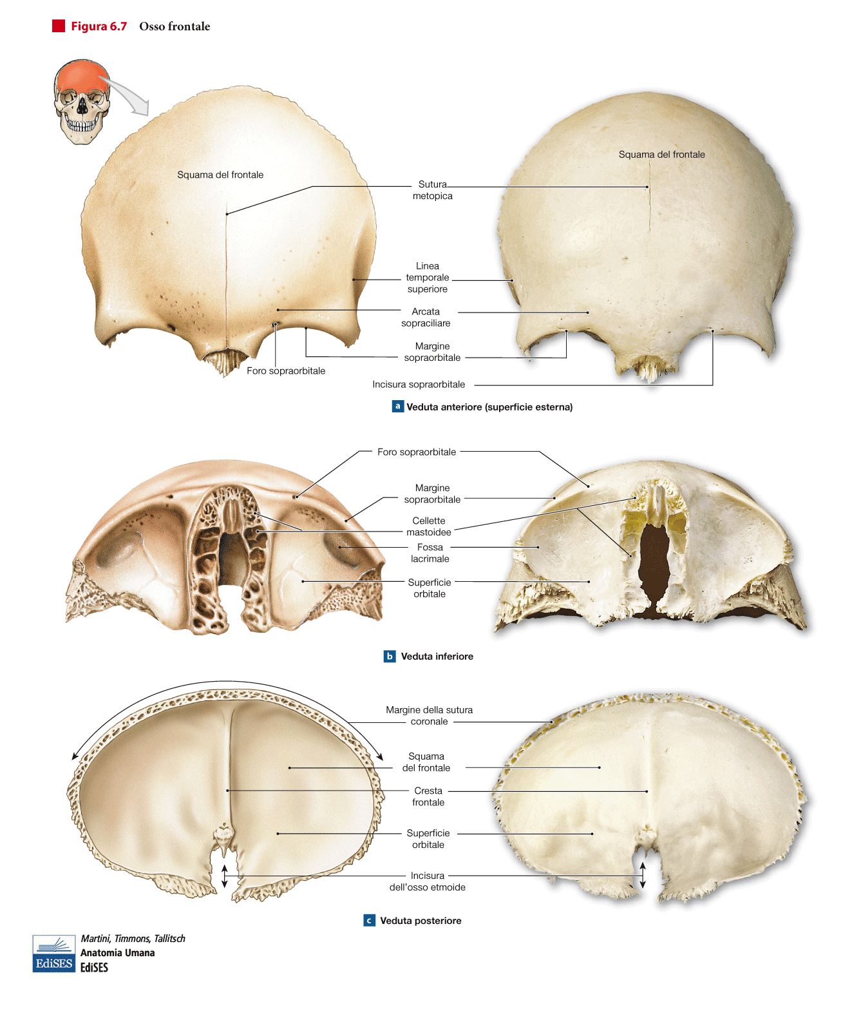
Notes:
8

Slide 9
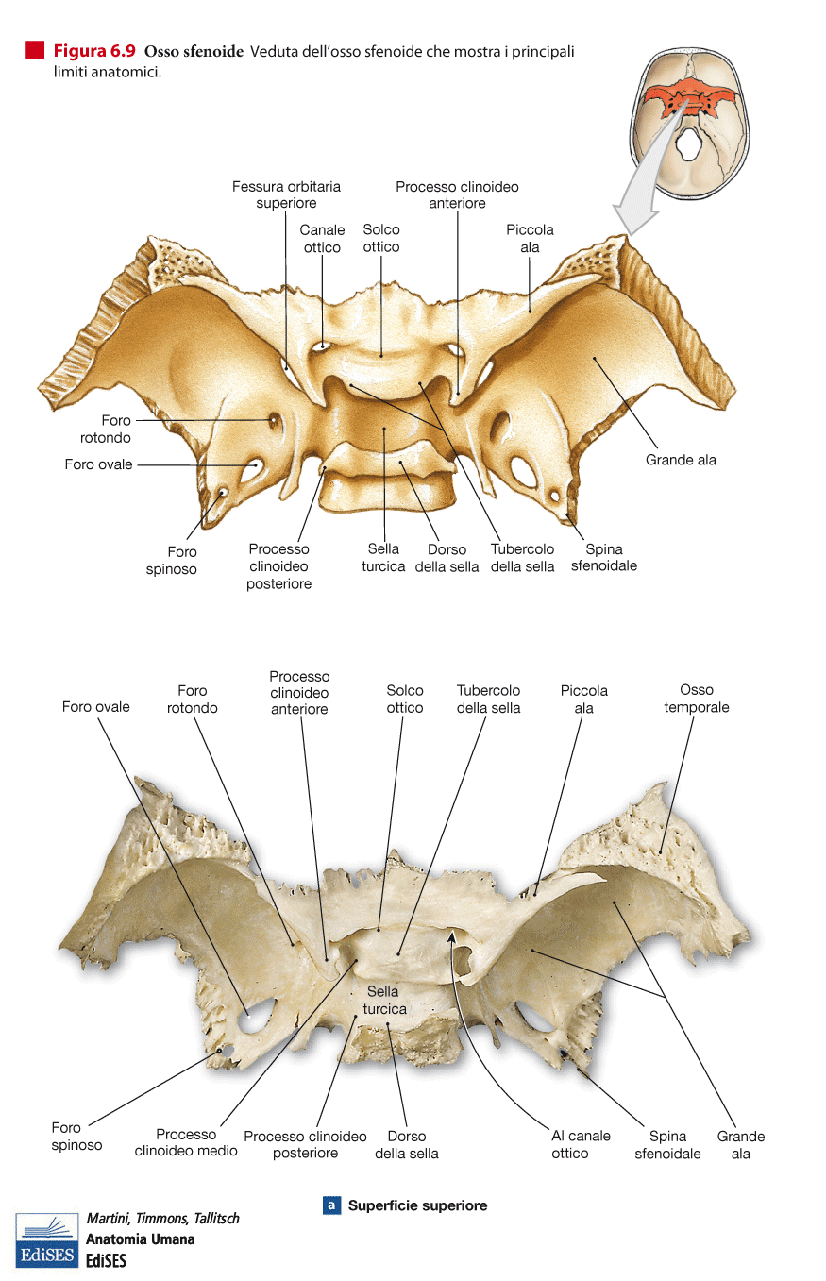
Notes:
9

Slide 10
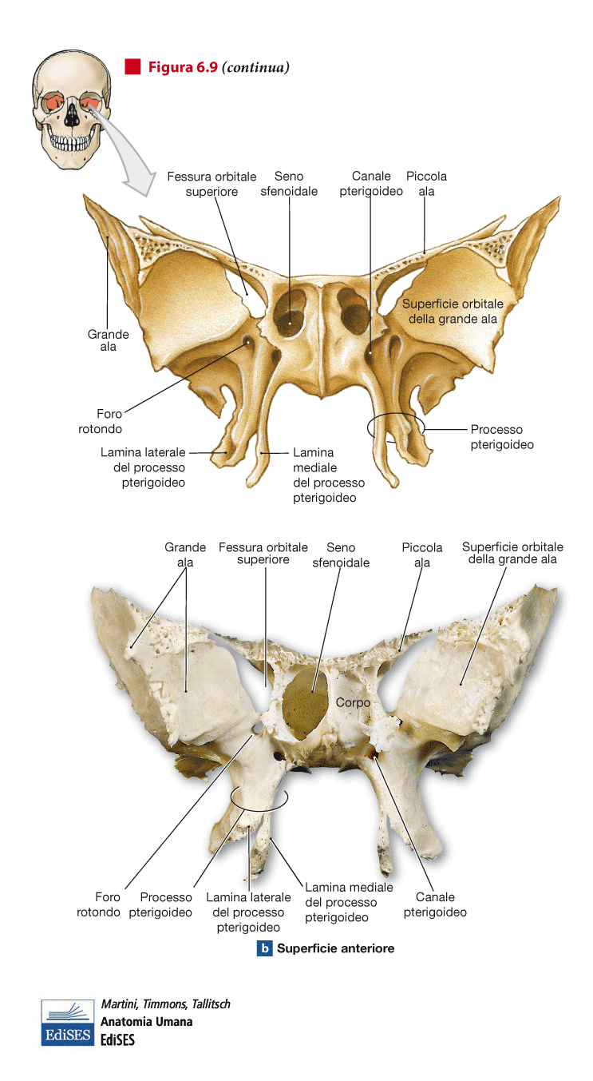
Notes:
10

Slide 11
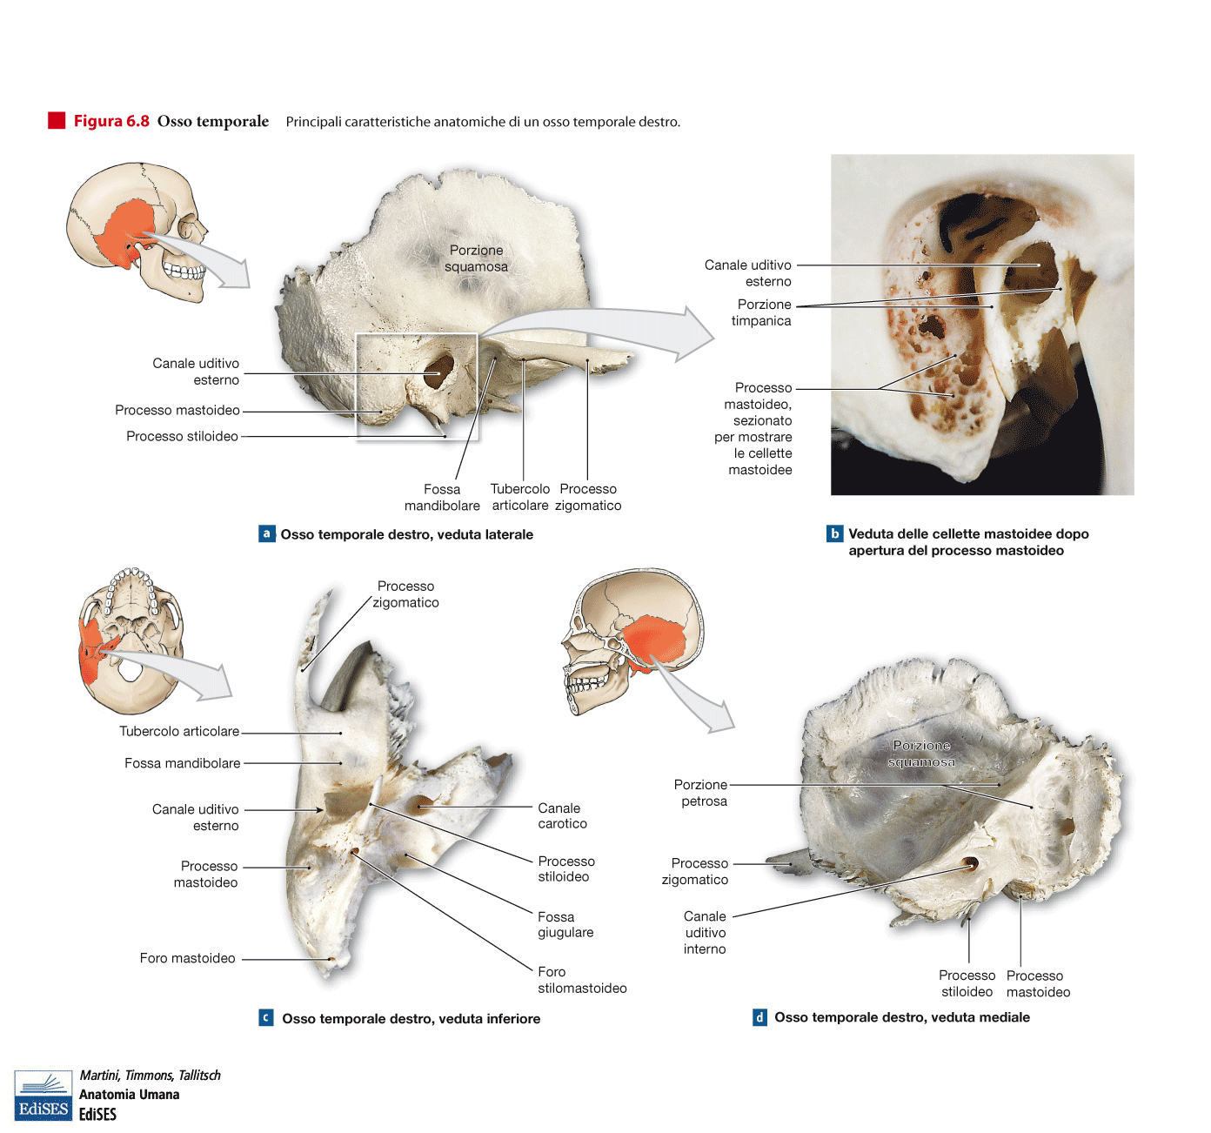
Notes:
11

Slide 12
SCHELETRICO DEL CRANIO:
VISIONE ANTERIORE

Slide 13
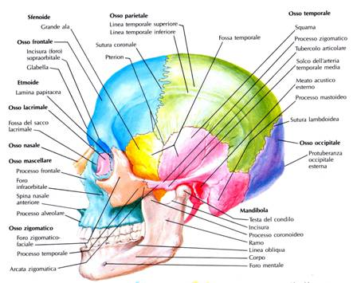
SCHELETRO DEL CRANIO:
VISIONE LATERALE

Slide 14
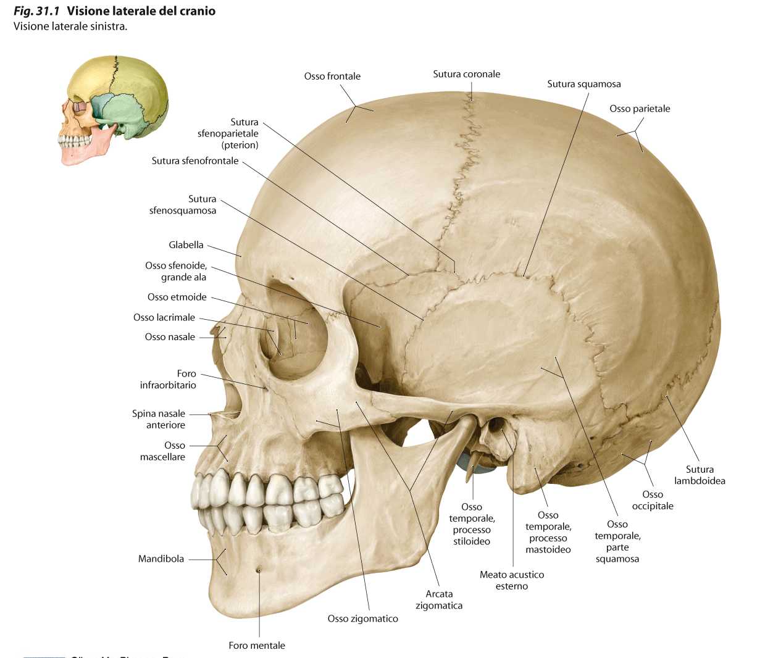

Slide 15
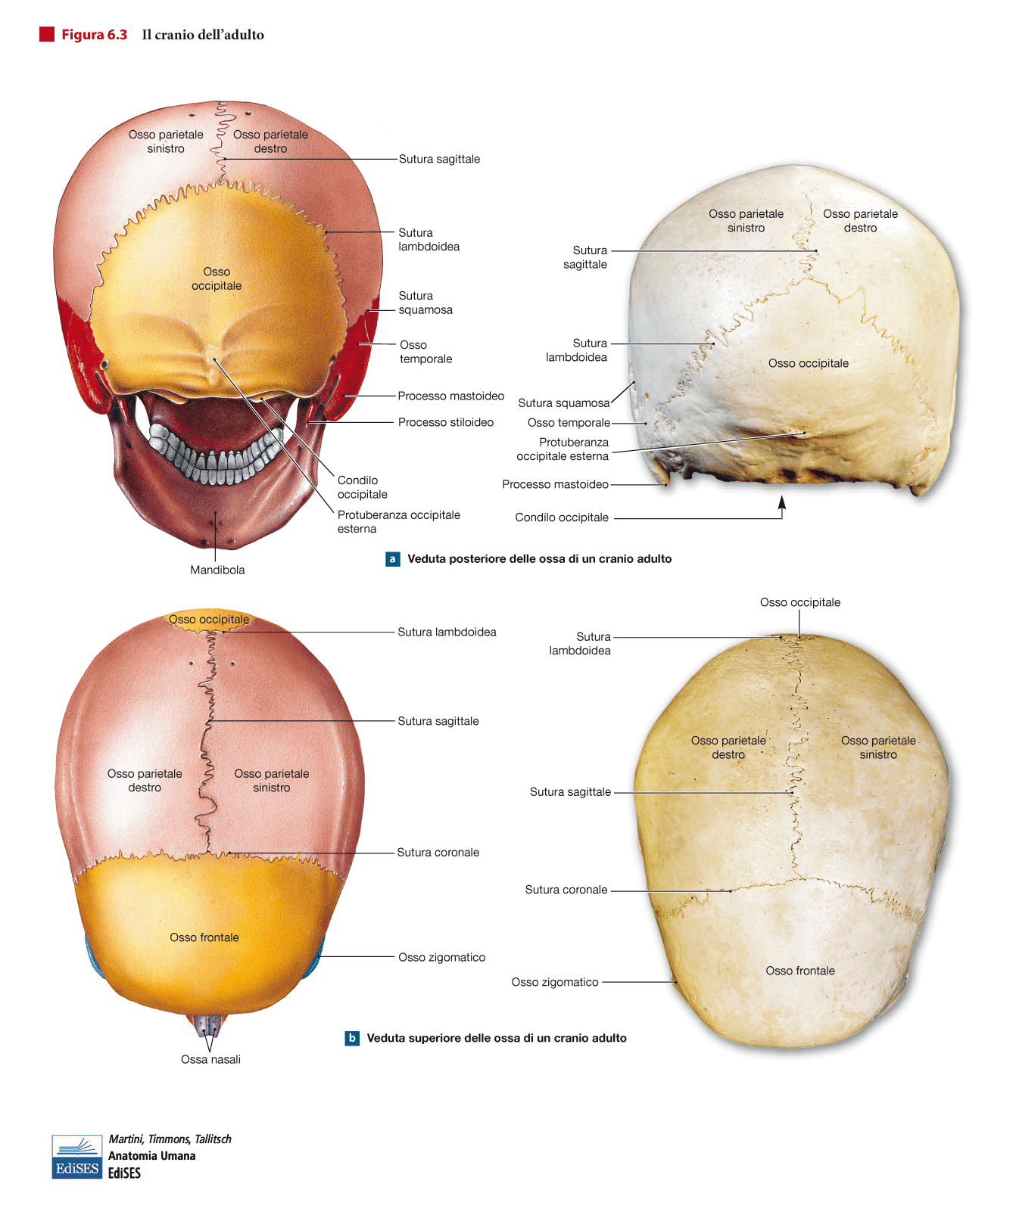
Notes:
15

Slide 16
        K.L. Moore, A.F. Dalley, A.M.R. Agur Anatomia umana a orientamento clinico Copyright 2015 C.E.A. Casa Editrice Ambrosiana

Slide 17
VOLTA del NEUROCRANIO
Il FRONTALE (impari, irregolare e pneumatico con il Seno Frontale), delimita ANTERIORMENTE la VOLTA, contribuendo anche a formare la VOLTA della Cavità Orbitaria e delle Cavità Nasali. Si articola tramite suture con le ossa MASCELLARE, ZIGOMATICO e NASALI, posteriormente con i PARIETALI (ossa pari piatte) e con la Grande Ala dello SFENOIDE. Il Parietale si articola con la Grande Ala dello Sfenoide, con il TEMPORALE (pari, pneumatico) tramite la SQUAMMA e PROCESSO MASTOIDEO e con la Squamma dell’ OCCIPITALE.
Le articolazioni per continuità tramite SUTURE (tra le quali la CORONALE, SAGITTALE e LAMBDOIDEA tra Parietali e Squamma dell’Occipitale) si sviluppano dalle cosiddette FONTANELLE di tessuto connettivo fibroso, che via scompaiono verso il secondo anno di vita post-natale.

Slide 18
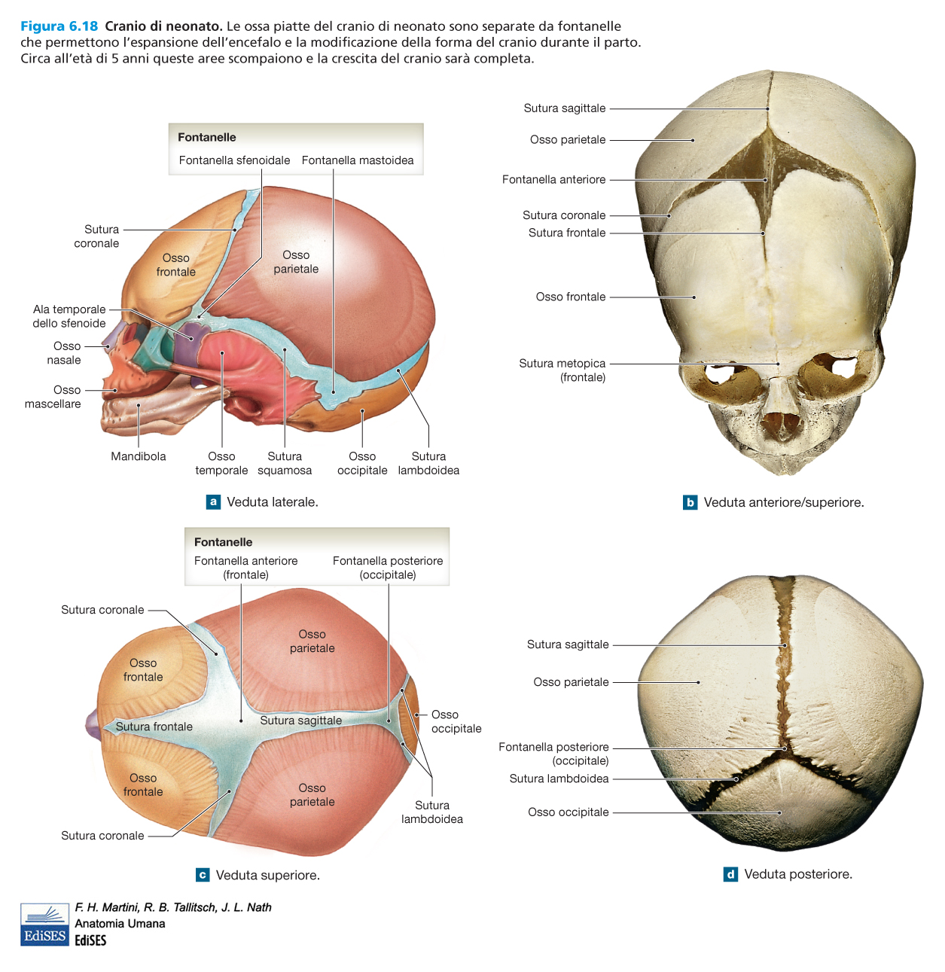

Slide 19
SCHELETRO DEL CRANIO:
VISIONE LATERALE

Slide 20
BASE del NEUROCRANIO
E’ una struttura che si dispone indicativamente su un Piano Orizzontale, ma molto irregolare e frastagliata
Vi si distinguono TRE FOSSE in cui si suddivide la Cavità:
FOSSA NEUROCRANICA ANTERIORE
FOSSA NEUROCRANICA MEDIA
FOSSA NEUROCRANICA POSTERIORE

Slide 21
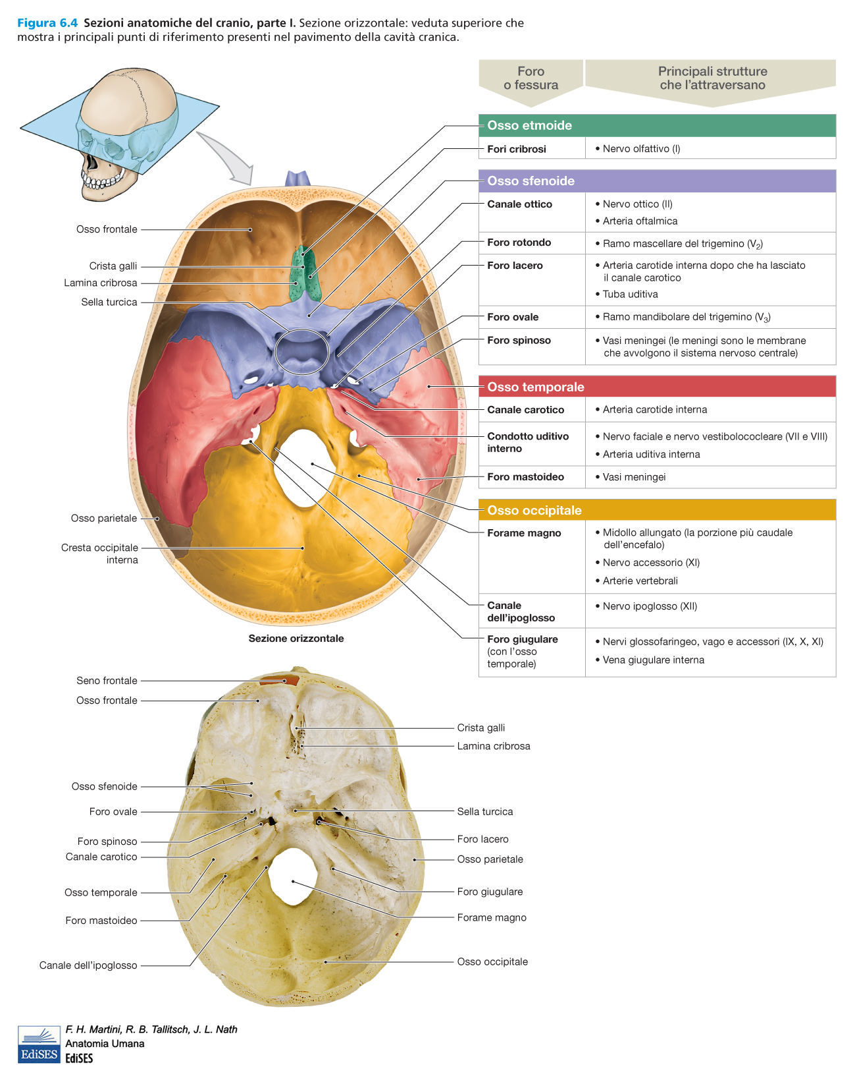
Fessura orbitaria superiore
Branca oftalmica del
Trigemino (V₁)
Nervi oculomotori
(III, IV, VI)
Vena oftalmica

Slide 22
BASE del NEUROCRANIO
La FOSSA NEUROCRANICA ANTERIORE è costituita dal FRONTALE e dall’ ETMOIDE con la sua Lamina Cribrosa, attraverso cui transitano le fibre del Nervo Olfattivo (I paio di nervi encefalici), con limite posteriore sulle Piccole Ali dello SFENOIDE, dove si descrive il FORO OTTICO per il Nervo Ottico (II paio) e l’ Arteria Oftalmica.

Slide 23
BASE del NEUROCRANIO
La FOSSA NEUROCRANICA MEDIA è formata dallo SFENOIDE, osso irregolare e pneumatico, in cui si nota il CORPO (contenente il Seno Sfenoidale e che presenta la SELLA TURCICA per l’ IPOFISI) e le GRANDI ALI; dal TEMPORALE con la SQUAMMA e dalla FACCIA ANTERIORE della RUPE (o PIRAMIDE o ROCCA PETROSA). Vi si notano diverse FESSURE (ORBITARIA SUPERIORE) e FORI (ROTONDO, OVALE e SPINOSO) per il PASSAGGIO di NERVI (III, IV, VI paio-NERVI OCULOMOTORI, le TRE BRANCHE del V paio-NERVO TRIGEMINO e VASI SANGUIFERI), come pure il CANALE CAROTIDEO (Arteria Carotide Interna).

Slide 24
BASE del NEUROCRANIO
La FOSSA NEUROCRANICA POSTERIORE è costituita dal TEMPORALE (Faccia Posteriore della Rupe), SFENOIDE e OCCIPITALE. Vi si descrivono il MEATO ACUSTICO o UDITIVO INTERNO (Nervo Faciale-VII paio, Nervo Acustico o Vestibolo-Cocleare-VIII paio e Vasi Uditivi Interni), il FORO GIUGULARE (Vena Giugulare Interna alla confluenza dei Seni Venosi della Dura Meninge, Nervi GlossoFaringeo-IX, Vago-X ed Accessorio Spinale-XI), GRANDE FORO OCCIPITALE o FORAME MAGNO (limite tra Midollo Spinale e Bulbo del Tronco Encefalico), CANALE del NERVO IPOGLOSSO (XII paio).

Slide 25
SPLANCNOCRANIO

Slide 26
SCHELETRICO DEL CRANIO:
VISIONE FRONTALE ANTERIORE

Slide 27
Il cosiddetto «MASSICCIO FACIALE»
È apprezzabile in proiezione frontale anteriore.
È costituito dall’ OSSO MASCELLARE, dallo ZIGOMATICO, dalle OSSA NASALI e dalla MANDIBOLA (o Mascellare Inferiore)
Presenta gli orifici delle Cavità Orbitarie, delle Cavita’ Nasali (Apertura Piriforme) e della Cavita’ Orale.

Slide 28
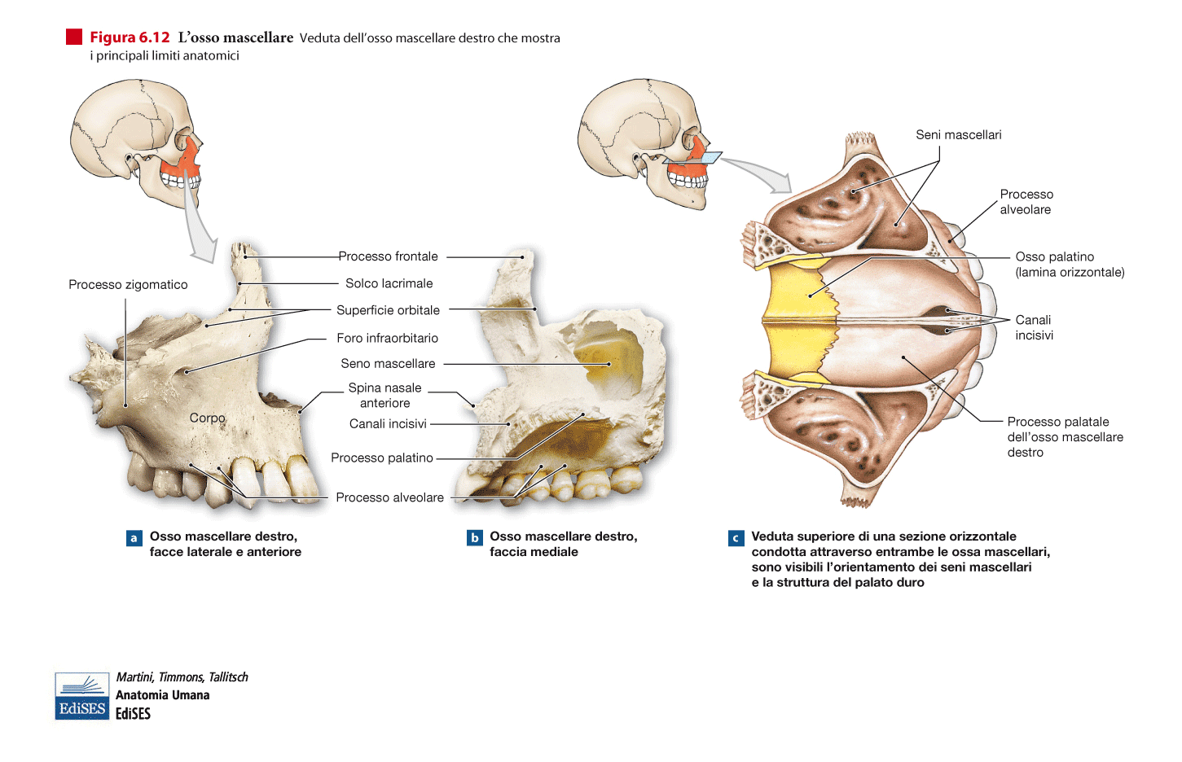
Notes:
28

Slide 29
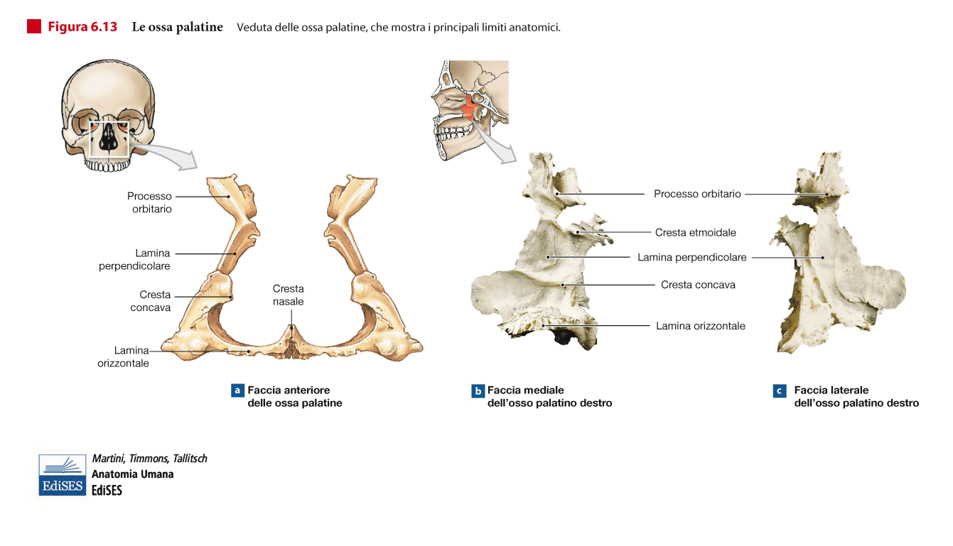
Notes:
29

Slide 30
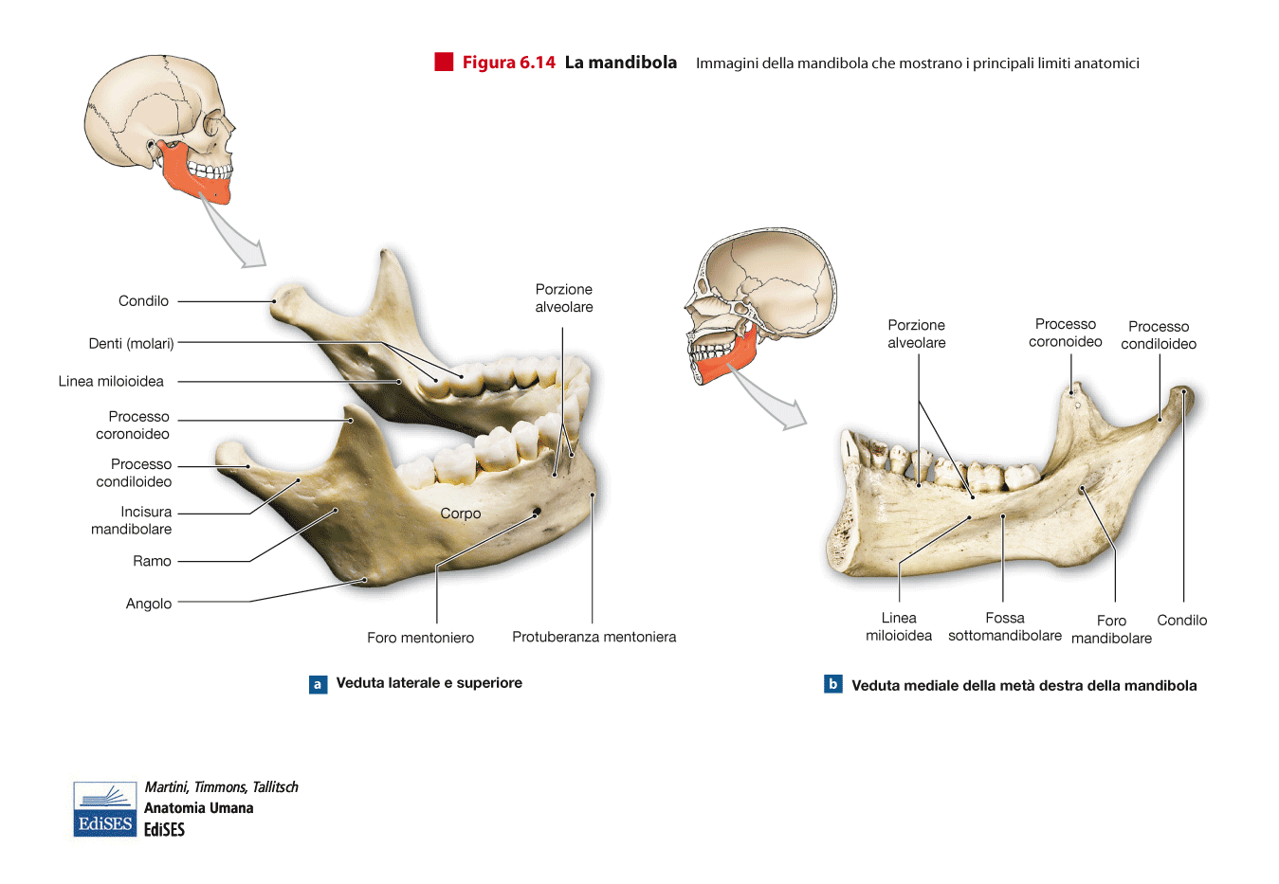
Notes:
30

Slide 31
CAVITA’ DELLO SPLANCNOCRANIO

Slide 32
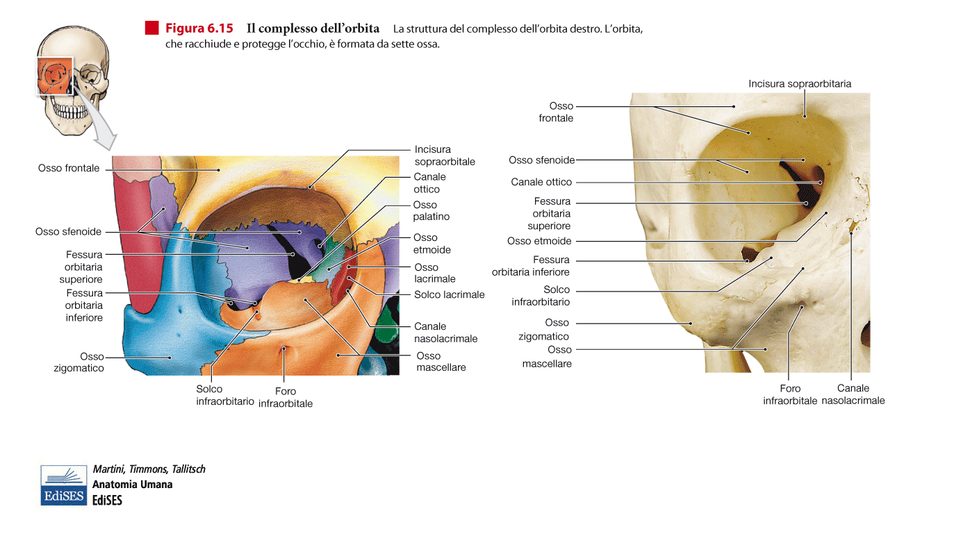
Notes:
32

Slide 33
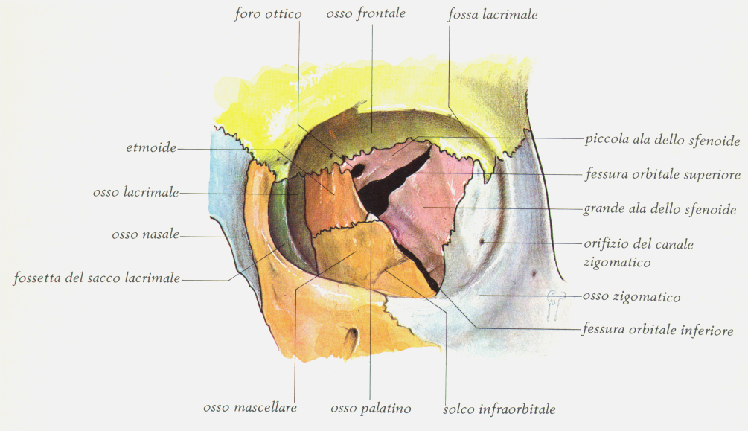
CAVITA’ ORBITARIA

Slide 34
CAVITA’ ORBITARIA
Cavità PARI dello SPLANCNOCRANIO, contenente il BULBO OCULARE
Ha una forma grossolanamente CONICA con base anteriore ed apice posteriore, dov’è localizzato il Foro Ottico.
Vi si descrivono:
- CONTORNO ANTERIORE con Ossa MASCELLARE, FRONTALE e ZIGOMATICO;
PARETE MEDIALE con Ossa MASCELLARE, LACRIMALE ed ETMOIDE (con la sua Lamina Papiracea);
VOLTA, con Ossa FRONTALE e SFENOIDE (Piccola Ala con Foro Ottico);
PARETE LATERALE, con Ossa SFENOIDE (Grande Ala) e ZIGOMATICO
PAVIMENTO, con Ossa MASCELLARE e PALATINO (Processo Orbitario).

Slide 35
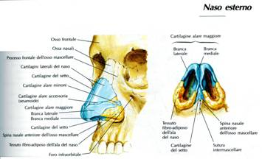
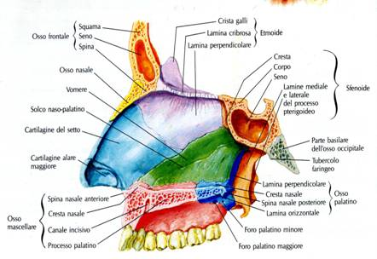
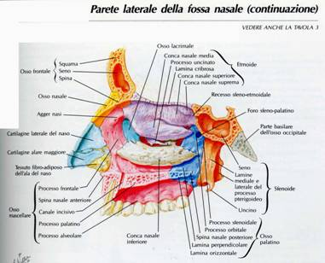
NASO ESTERNO e CAVITA’ NASALI

Slide 36
NASO ESTERNO
(Piramide Nasale)
Struttura di forma piramidale che completa il Massiccio Faciale anteriormente alla cosiddetta Apertura Piriforme delle Cavità Nasali.
Su di un supporto osseo costituito dall’ Osso Mascellare, Ossa Nasali e la Cartilagine del Setto Nasale, si inseriscono le CARTILAGINI LATERALI e ALARI, nonché del tessuto Adiposo a completare l’ Orifizio del Vestibolo (Narice).
A livello delle NARICI, lunghi peli (Vibrisse) formano una barriera fisica nei confronti di strutture potenzialmente dannose che potrebbero compenetrare le Vie Aeree.

Slide 37
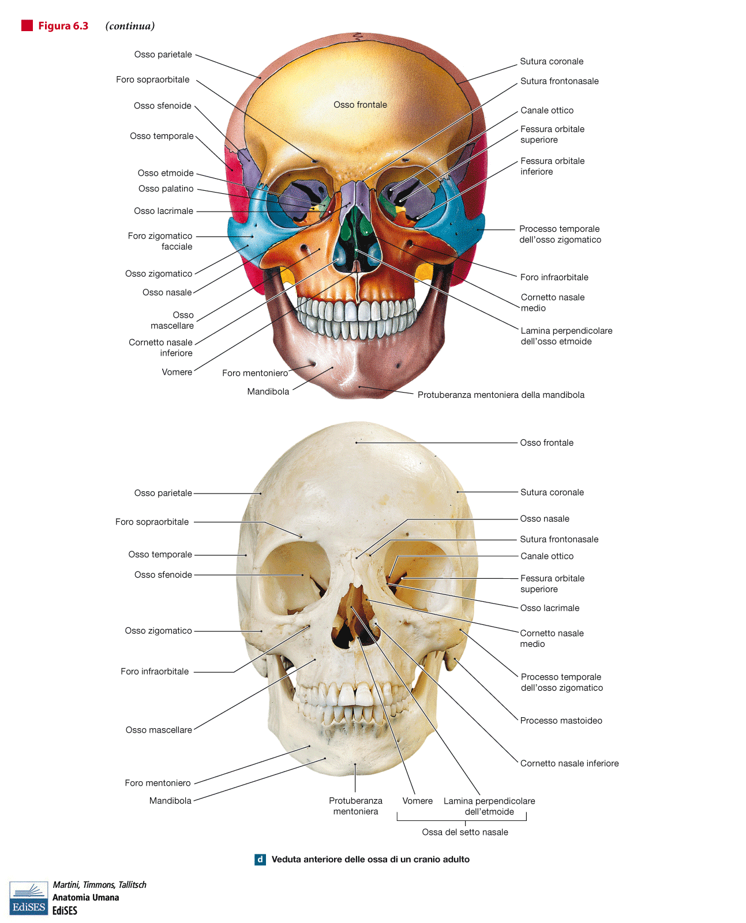
Notes:
37

Slide 38
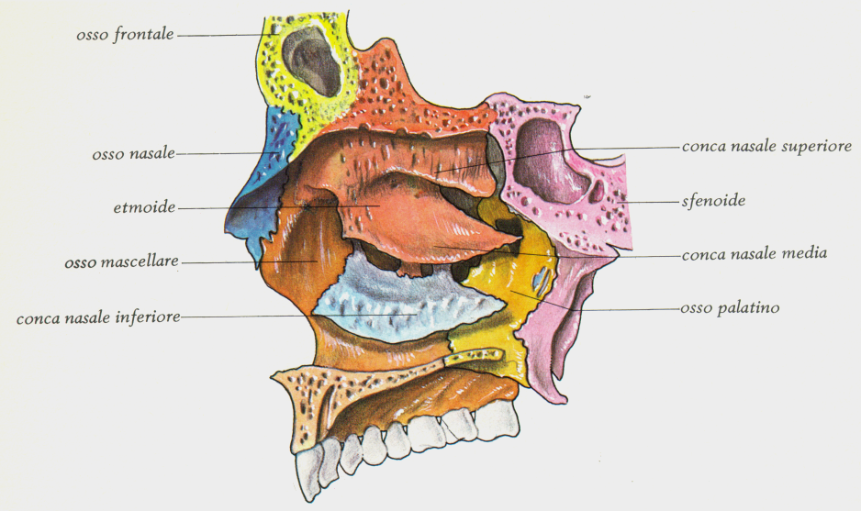
CAVITA’ NASALI - PARETE LATERALE

Slide 39
CAVITA’ NASALE
Cavità PARI dello Splancnocranio. Vi si descrivono:
-APERTURA PIRIFORME, delimitata da Ossa MASCELLARI e Nasali
PAVIMENTO (coincidente con la Volta della Cavità Orale o Palato Duro), con Ossa Mascellari e Palatini;
VOLTA, con Ossa NASALI, FRONTALE, ETMOIDE (Lamina Cribrosa), SFENOIDE (Corpo);
PARETE LATERALE suddivisa in 2 porzioni, una «piu’ laterale» con Ossa MASCELLARE (Orifizio del Seno),LACRIMALE, PALATINO (Lamina Verticale) e SFENOIDE (Processo Pterigoideo); ed una «più mediale» con i CORNETTI NASALI (costituenti i «TURBINATI» della O.R.L.)

Slide 40
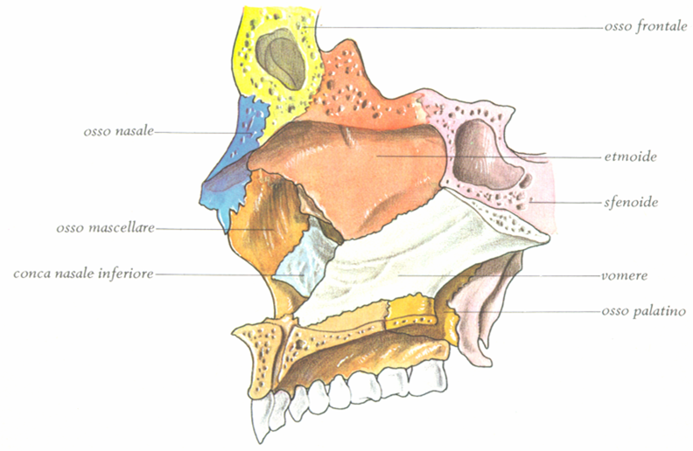
CAVITA’ NASALI
PARETE MEDIALE

Slide 41
CAVITA’ NASALE
PARETE MEDIALE, con ETMOIDE (Lamina Perpendicolare) e VOMERE, costituenti il SETTO NASALE OSSEO, anteriormente al quale si dispone il SETTO NASALE CARTILAGINEO, che contribuisce, nel vivente, alla formazione della PIRAMIDE NASALE o NASO ESTERNO (con ulteriori strutture cartilaginee e tessuto adiposo).
APERTURA POSTERIORE delle COANE, delimitate dalle Ossa SFENOIDE (Processo Pterigoideo e Corpo) e PALATINO, che rappresenta la comunicazione con la RINOFARINGE

Slide 42
SENI PARANASALI o
CAVITA’ NASALI ACCESSORIE
Sono cavità scavate nell’ambito di Ossa Pneumatiche del Cranio:
SENO FRONTALE
CELLETTE ETMOIDALI
SENO SFENOIDALE
SENO MASCELLARE
Comunicano con le Cavità Nasali tramite i MEATI NASALI Superiore, Medio ed Inferiore

Slide 43
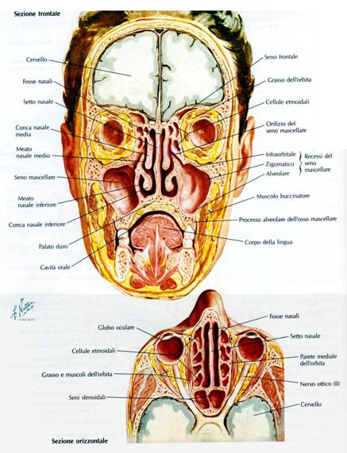
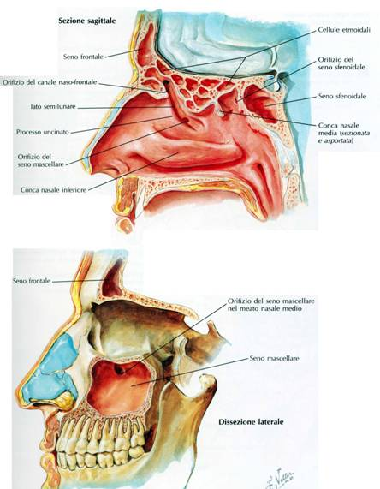
SENI PARANASALI
(CAVITA’ NASALI ACCESSORIE)

Slide 44
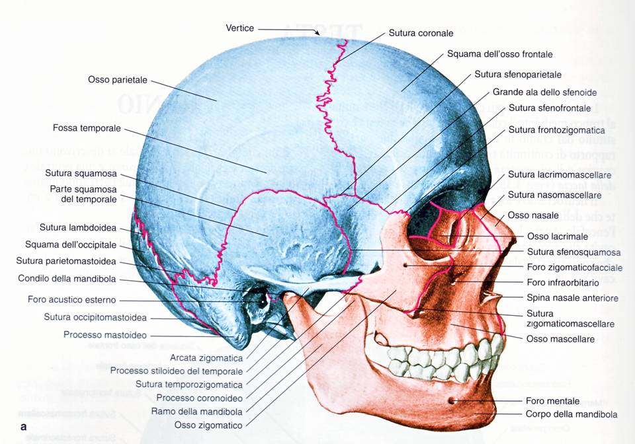
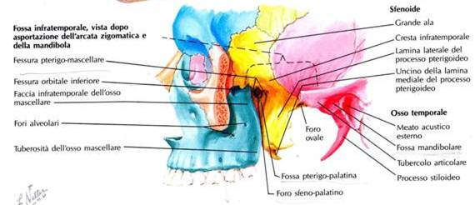
FOSSE
LATERALI del
CRANIO
FOSSA
PTERIGO-MAXILLO
-PALATINA
(Pterigo-Palatina,
Sfeno-Palatina)

Slide 45
FOSSE LATERALI dello SPLANCNOCRANIO
FOSSA TEMPORALE: localizzata superiormente alla Arcata Zigomatica, formata da porzioni delle Ossa ZIGOMATICO e TEMPORALE. Contiene il Muscolo Temporale.
FOSSA INFRATEMPORALE: situata inferiormente alla Arcata Zigomatica. Medialmente ad essa si localizza la Fossa Pterigo-Maxillo-Palatina

Slide 46
CENNI
MORFO-FUNZIONALI del
COMPLESSO OSTEO-ARTICOLARE
TEMPORO-MANDIBOLARE
( A T M )

Slide 47
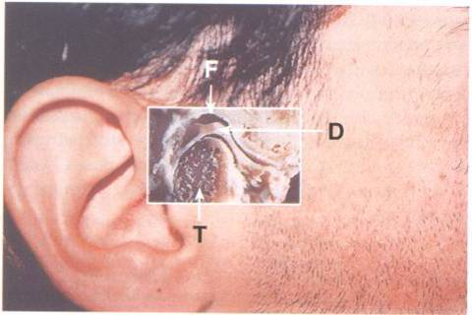
LOCALIZZAZIONE TOPOGRAFICA dell’ ATM

Slide 48
COMPLESSO
A T M
E’ costituito da:
- ARTICOLAZIONE TEMPORO-MANDIBOLARE
(ATM)
Vi sono coinvolti:
- MUSCOLI MASTICATORI
- MUSCOLI SOPRAIOIDEI
- MUSCOLI SOTTOIOIDEI
- MUSCOLO PLATISMA
- STRUTTURE DEL SISTEMA NERVOSO
CENTRALE E PERIFERICO COINVOLTE NEI
MOVIMENTI

Slide 49
Notes:
49

Slide 50
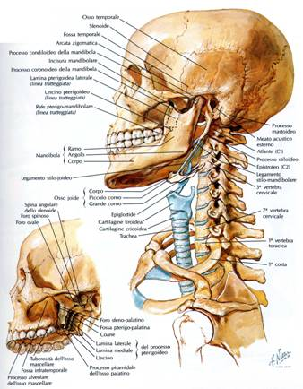
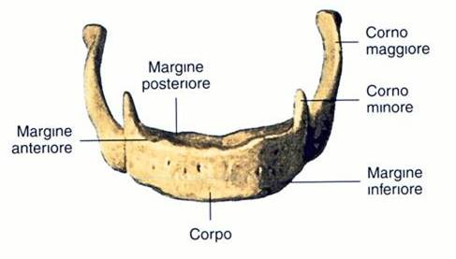
OSSO
IOIDE (JOIDE)

Slide 51
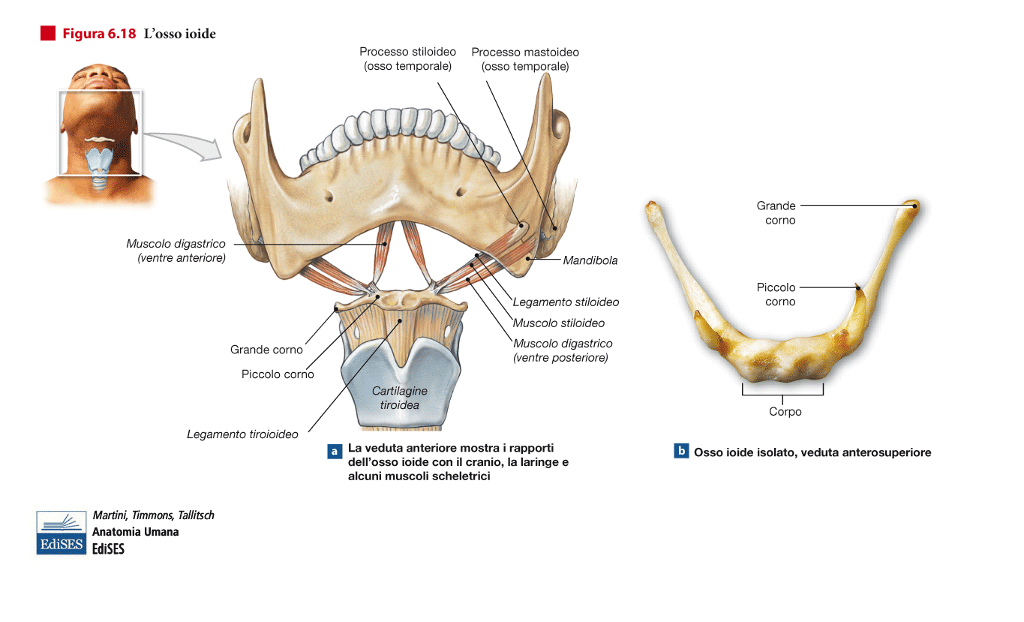
Notes:
51

Slide 52
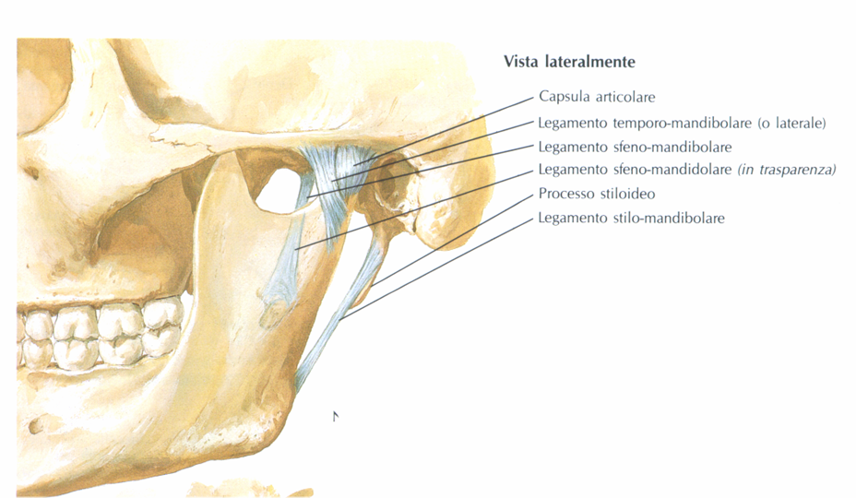
ATM - PROIEZIONE LATERALE

Slide 53
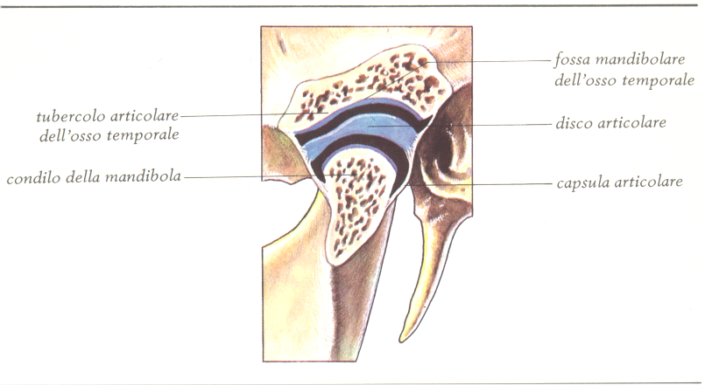
ARTICOLAZIONE
TEMPORO-MANDIBOLARE
- COMPONENTI -
ARTICOLAZIONE TEMPORO-DISCALE
ARTICOLAZIONE CONDILO-DISCALE

Slide 54
ARTICOLAZIONE
TEMPORO-MANDIBOLARE
E’ UNA CONDILOARTROSI PARI (BICONDILOARTROSI)
CAPI ARTICOLARI:
- CAVITA’ GLENOIDEA
(o FOSSA MANDIBOLARE) DEL TEMPORALE
- TESTA DEL CONDILO DELLA MANDIBOLA
- DISCO ARTICOLARE
- CAPSULA ARTICOLARE

Slide 55
DISCO ARTICOLARE
E’ COSTITUITO DI TESSUTO CONNETTIVO FIBROSO, LE CUI FIBRE SONO IMMERSE IN UNA MATRICE RICCA DI PROTEOGLICANI
ESSO DELIMITA DUE DISTINTE CAVITA’ ARTICOLARI CHE PERMETTONO DI DISTINGUERE, IN CIASCUNA ATM:
§ ARTICOLAZIONE TEMPORO-DISCALE,
SUPERIORMENTE
§ ARTICOLAZIONE CONDILO-DISCALE,
INFERIORMENTE

Slide 56
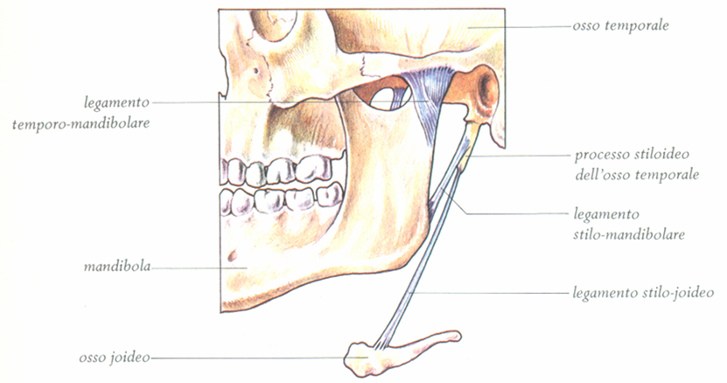
ATM – LEGAMENTI
- PROIEZIONE LATERALE -

Slide 57
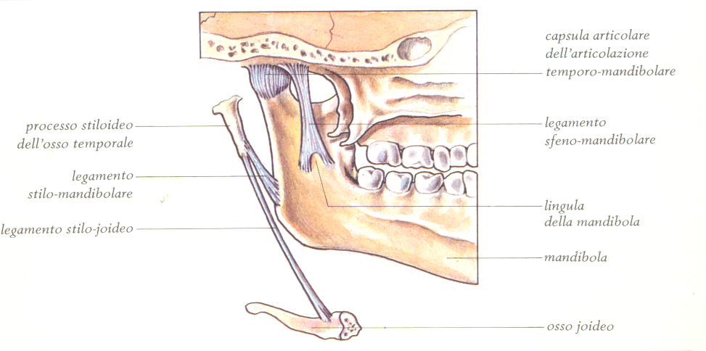
ATM – LEGAMENTI
- PROIEZIONE MEDIALE -

Slide 58
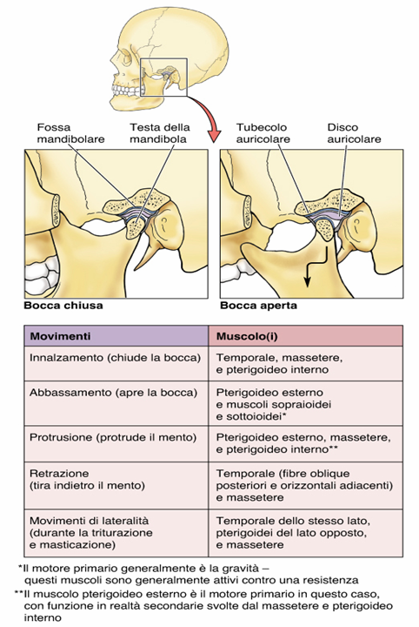
ATM
MOVIMENTI
Vi sono coinvolti i MUSCOLI
MASTICATORI
ed i
MUSCOLI
SOPRAIOIDEI
(che sono descritti in altra presentazione)

Slide 59
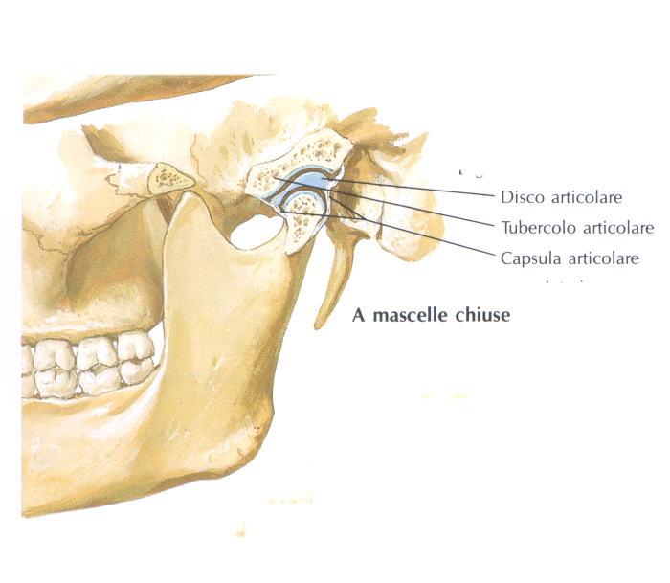
ATM - MANDIBOLA SOLLEVATA

Slide 60
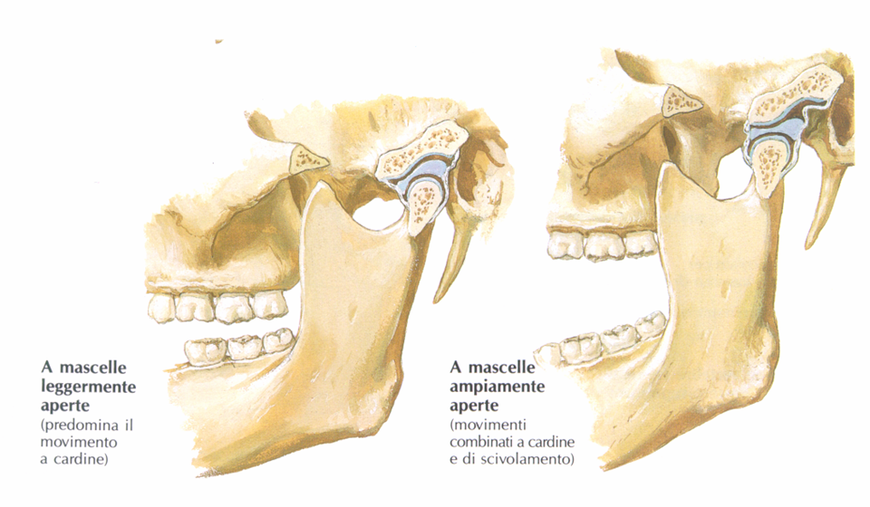
ATM - ABBASSAMENTO MANDIBOLA
TRASLAZIONE IN AVANTI
ARTICOLAZIONE TEMPORO-DISCALE
SOLO ROTAZIONE CONDILO
ARTICOLAZIONE
CONDILO-DISCALE

Slide 61
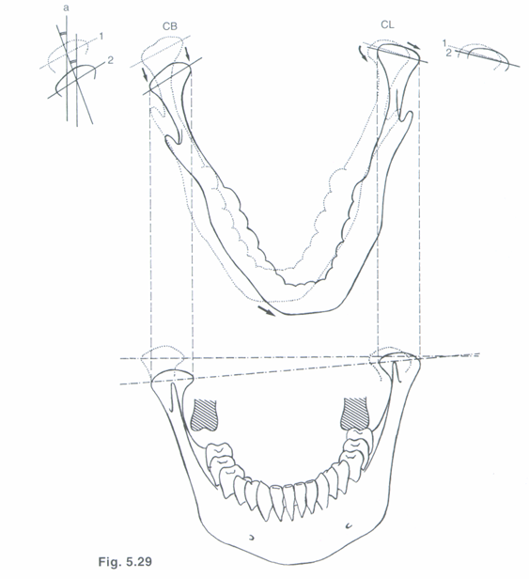
MOVIMENTI di LATERALITA’ della ATM
LATO
BILANCIANTE
LATO
LAVORANTE

Slide 62
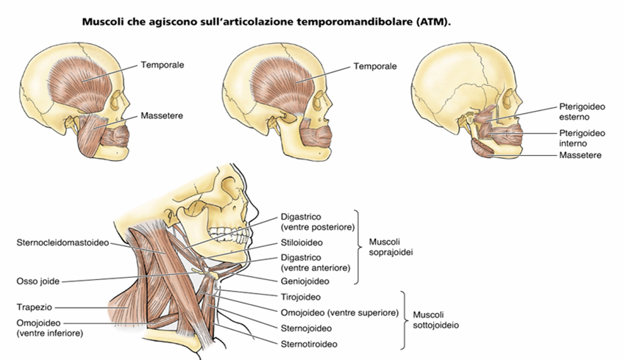
MUSCOLI AGENTI SULLA
A T M

Slide 63
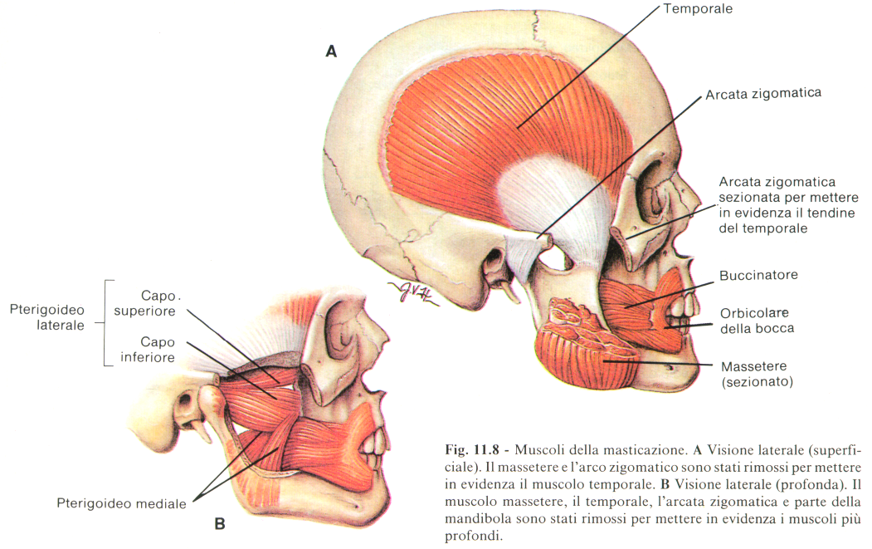
MUSCOLI MASTICATORI

Slide 64
MUSCOLI MASTICATORI [1]
MUSCOLO | ORIGINE | INSERZIONE | INNERVAZIONE | FUNZIONI
TEMPORALE | OSSO PARIETALE | PROCESSO CORONOIDEO della MANDIBOLA | N. MANDIBOLARE DEL N.TRIGEMINO (3a branca 5° paio) | SOLLEVAMENTO E RETRUSIONE MANDIBOLA
MASSETERE | ARCATA ZIGOMATICA | BRANCA MONTANTE e ANGOLO della MANDIBOLA | N. MANDIBOLARE DEL N.TRIGEMINO (3a branca 5° paio) | FIBRE SUPERFICIALI: SOLLEVAMENTO e PROTRUSIONE) della MANDIBOLA FIBRE PROFONDE: RETRUSIONE DELLA MANDIBOLA

Slide 65
MUSCOLI MASTICATORI [2]
MUSCOLO | ORIGINE | INSERZIONE | INNERVAZIONE | FUNZIONI
PTERIGOIDEO ESTERNO | CAPO SUPERIORE: GRANDE ALA dello SFENOIDE CAPO INFERIORE: PROCESSO PTERIGOIDEO dello SFENOIDE | ATM DISCO E CAPSULA COLLO MANDIBOLA | N. MANDIBOLARE DEL N.TRIGEMINO (3a branca 5° paio) | PROTRUSIONE della MANDIBOLA (azione congiunta destro e sinistro) MOVIMENTI DI LATERALITÀ (azione di un solo lato)
PTERIGOIDEO INTERNO | CAPO PROFONDO: PROCESSO PTERIGOIDEO dello SFENOIDE e OSSO PALATINO CAPO SUPERFICIALE: TUBEROSITÀ MASCELLARE | ANGOLO MANDIBOLA BRANCA MONTANTE della MANDIBOLA | N . MANDIBOLARE DEL N.TRIGEMINO (3a branca 5° paio) | SOLLEVA LA MANDIBOLA (azione congiunta destro e sinistro) PROTRUSIONE (azione SINGOLA) MOVIMENTO “A MACINA” (azione ALTERNATA)

Slide 66
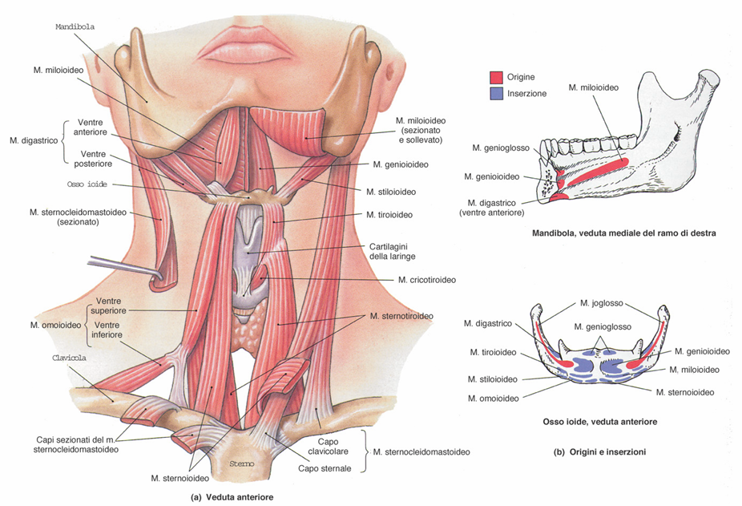
MUSCOLI IOIDEI [1]

Slide 67
MUSCOLI SOPRAIOIDEI
MUSCOLO | ORIGINE | INSERZIONE | INNERVAZIONE | FUNZIONI
MILOIOIDEO | LINEA MILOIOIDEA della MANDIBOLA | OSSO IOIDE | N. MANDIBOLARE DEL N.TRIGEMINO (3a branca 5° paio) | ABBASSA MANDIBOLA SOLLEVAMENTO dell’ OSSO IOIDE, E PAVIMENTO ORALE
GENIOIOIDEO | APOFISI GENIENE INFERIORI della MANDIBOLA | OSSO IOIDE | N. IPOGLOSSO (12° paio) e contributo da Nervo Spinale C1 | ABBASSAMENTO MANDIBOLA SOLLEVAMENTO IOIDE
STILOIOIDEO | PROCESSO STILOIDEO TEMPORALE | OSSO IOIDE | N. FACIALE (7° paio) | SOLLEVAMENTO OSSO IOIDE
DIGASTRICO (2 Ventri Carnosi) | VENTRE ANTERIORE: MANDIBOLA VENTRE POSTERIORE:MASTOIDE del TEMPORALE | I 2 VENTRI si CORRELANOcon TENDINE INTERMEDIO a livello di OSSO IOIDE | N. MANDIBOLARE DEL N.TRIGEMINO (3a branca 5° paio) N. FACIALE (7° paio) | ABBASSAMENTO della MANDIBOLA SOLLEVAMENTO OSSO IOIDE

Slide 68
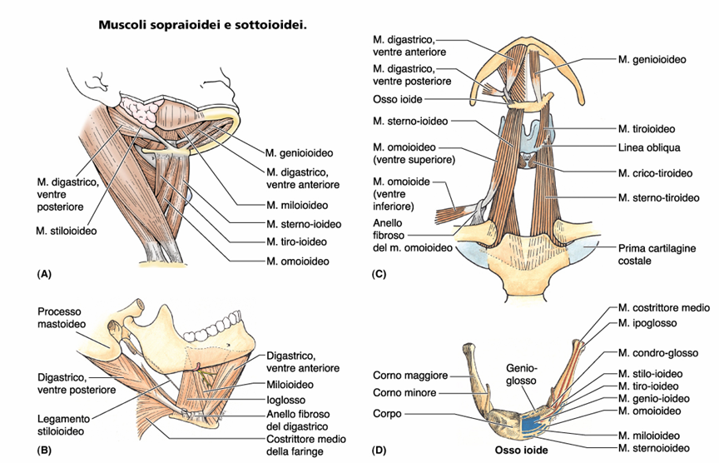
MUSCOLI IOIDEI [2]

